Slide 1
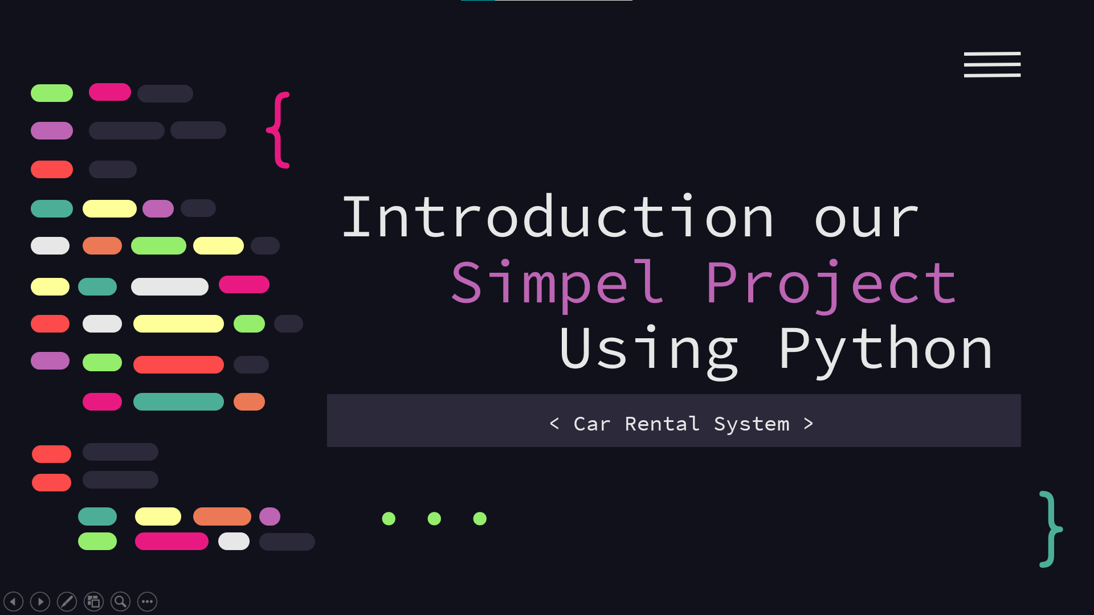
Introduction our
Simpel Project
Using Python
{
< Car Rental System >
}
...

Slide 2
Latar Belakang
}
Bisnis penyewaan sekarang menjadi bagian penting dari ekonomi global, mencakup berbagai bidang seperti kendaraan, property, dan peralatan. Kemajuan teknologi digital telah sangat memengaruhi cara perusahaan penyewaan bekerja dan berhubungan dengan pelanggan
}
...

Slide 3
Tujuan dari Project ini
Main.py
{
{
}
Tujuan dibuatnya program ini tentu saja memiliki keuntungan bagi kedua belah pihak, yaitu:
Meningkatkan Efisiensi : Mengotomatiskan proses pemesanan dan pengembalian mobil untuk mengurangi pekerjaan manual. Selain itu juga dapat mempersingkat waktu, dengan memberikan pengalaman penyewaan yang lebih baik dengan proses yang cepat dan efisien.
Akurasi dan Keamanan Data : Memastikan keakuratan data pelanggan, informasi mobil, dan detail transaksi untuk menghindari kesalahan. Selain itu juga melindungi informasi pelanggan dan transaksi dari akses tidak sah untuk mennjaga kepercayaan pelanggan.
Manajemen Stok Mobil : Memantau ketersediaan mobil agar pelanggan dapat memilih dari opsi yang ada
}
..

Slide 4
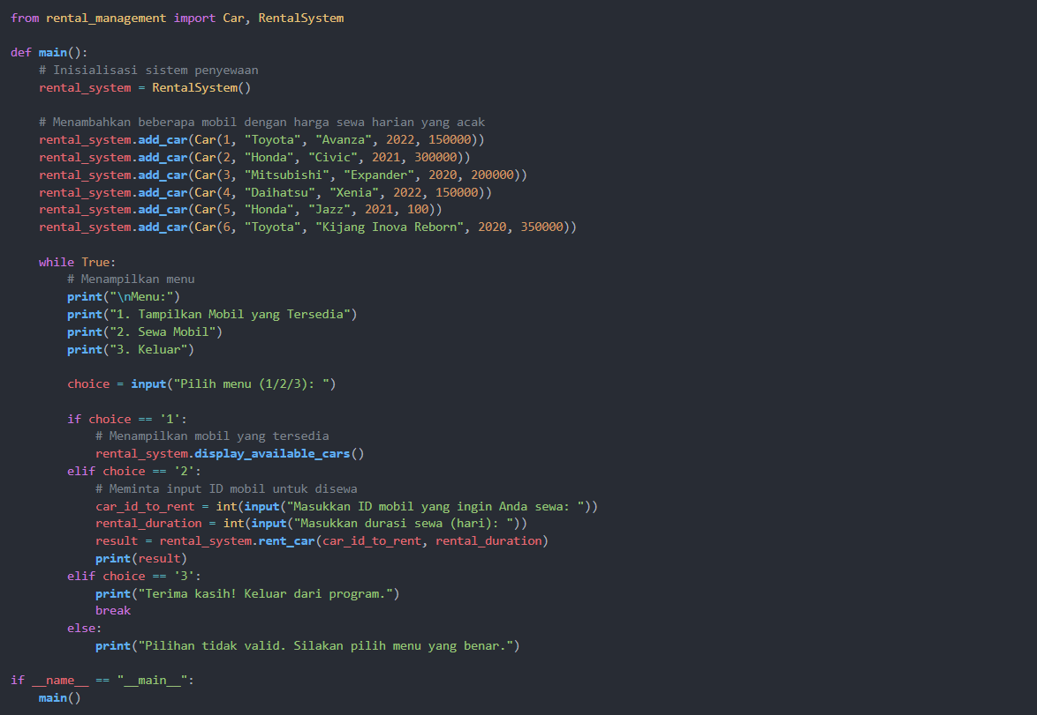
01
{
{
Main.py
{
}
..

Slide 5
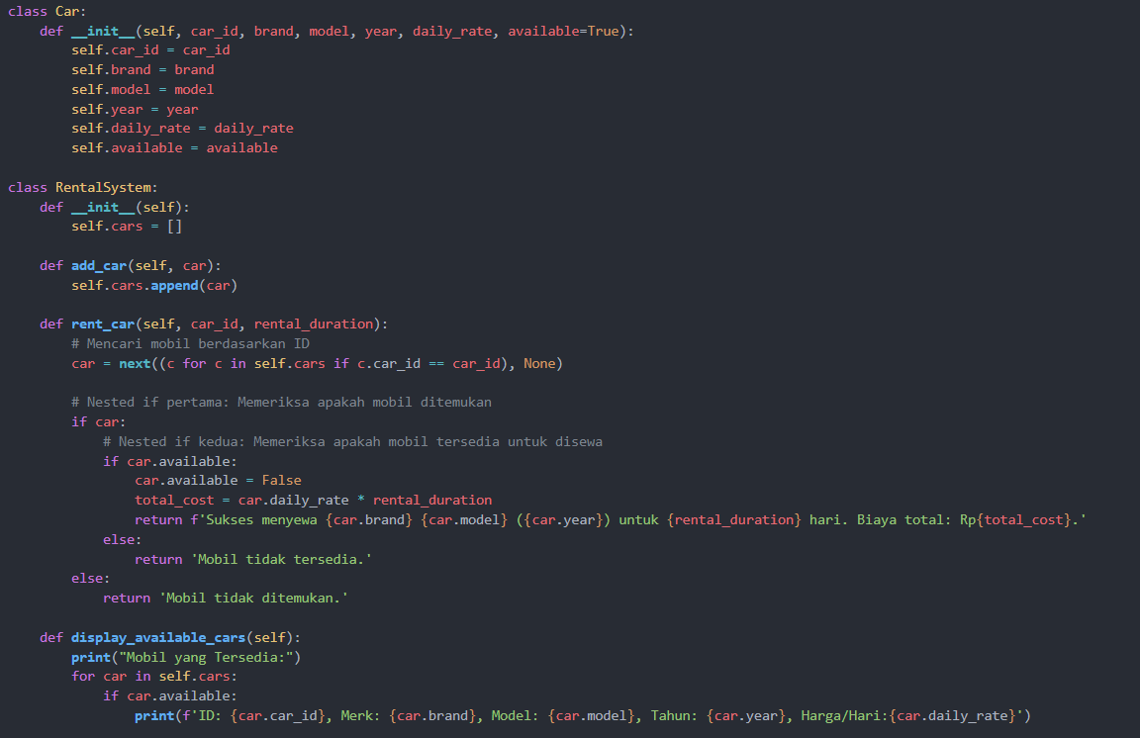
02
{
{
Rental_manegement.py
{
}
..

Slide 6
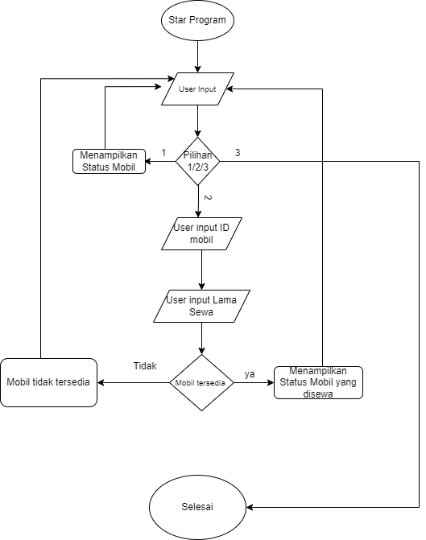
03
{
{
Flowchart
{
{
{
{
{
{
}
..

Slide 7
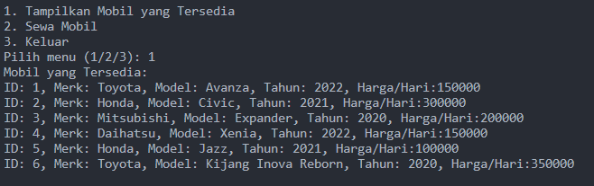
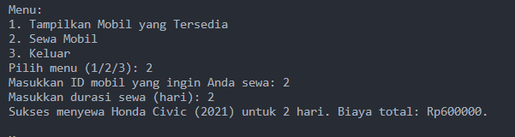
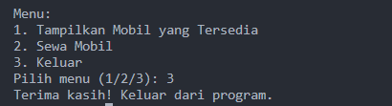
Jika User Menginput angka 1
{
{
Hasil
{
{
Jika User Menginput angka 2
{
{
Jika User Menginput angka 3
{
{
..

Slide 8
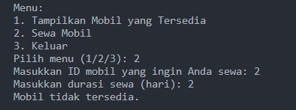
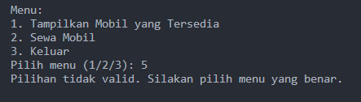
Jika User Menginput mobil yang sudah di sewa
{
{
Hasil
{
{
Jika User Menginput salah kode atau human eror
{
{
..

Slide 9
{
Terimakasih
{
..

